Slide 1


干货分享
范鸿宇

Slide 2
1
CSS篇
Part

Slide 3
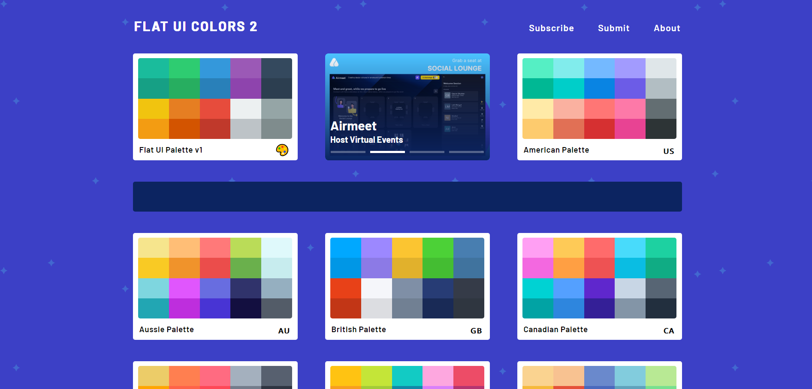
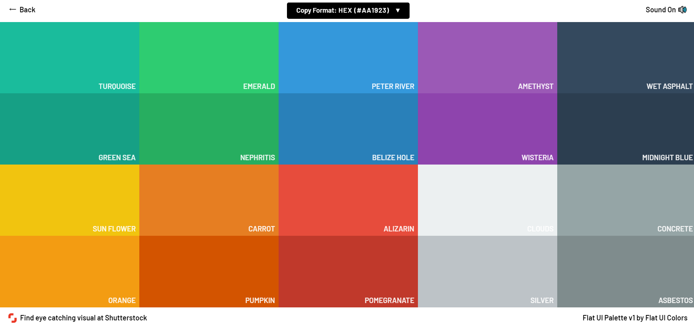
Css常用取色网站 flatuicolors
网站URL：https://flatuicolors.com
Flatuicolors网站直接取色

Slide 4
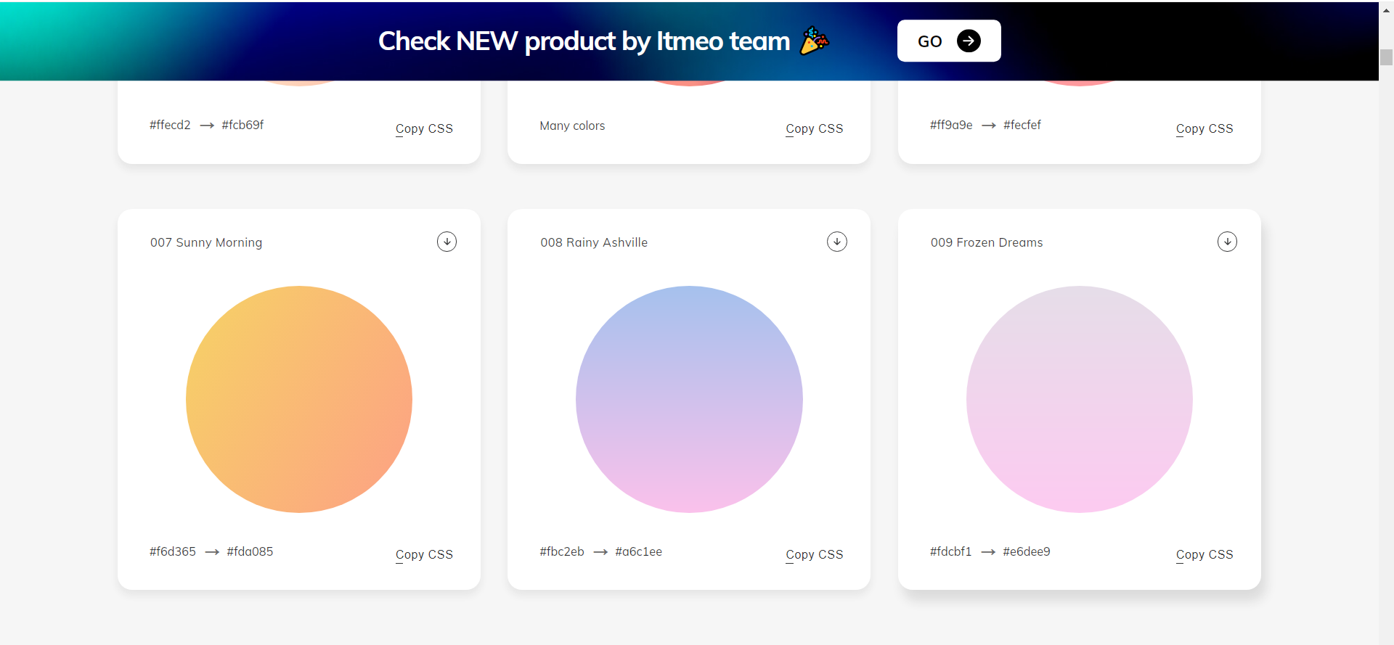
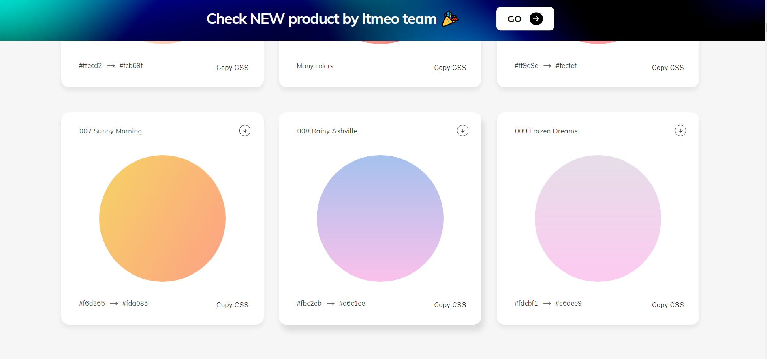
Css常用取色网站 webgradients
网站URL： https://webgradients.com/
Webgradients获取线性渐变CSS的代码
background-image: linear-gradient(to top, #fbc2eb 0%, #a6c1ee 100%);

Slide 5
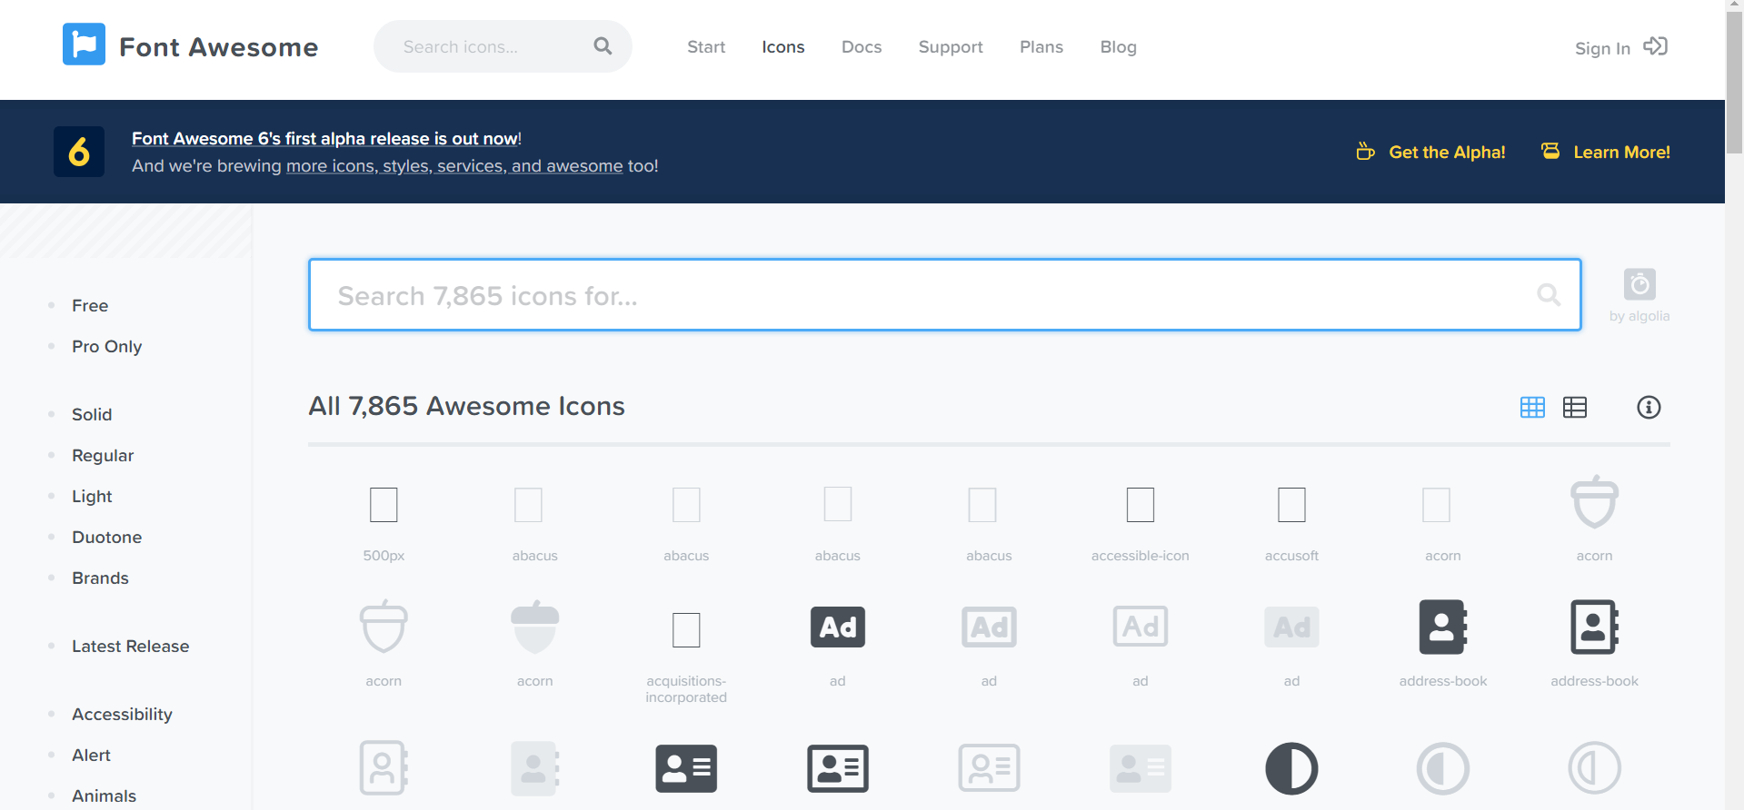
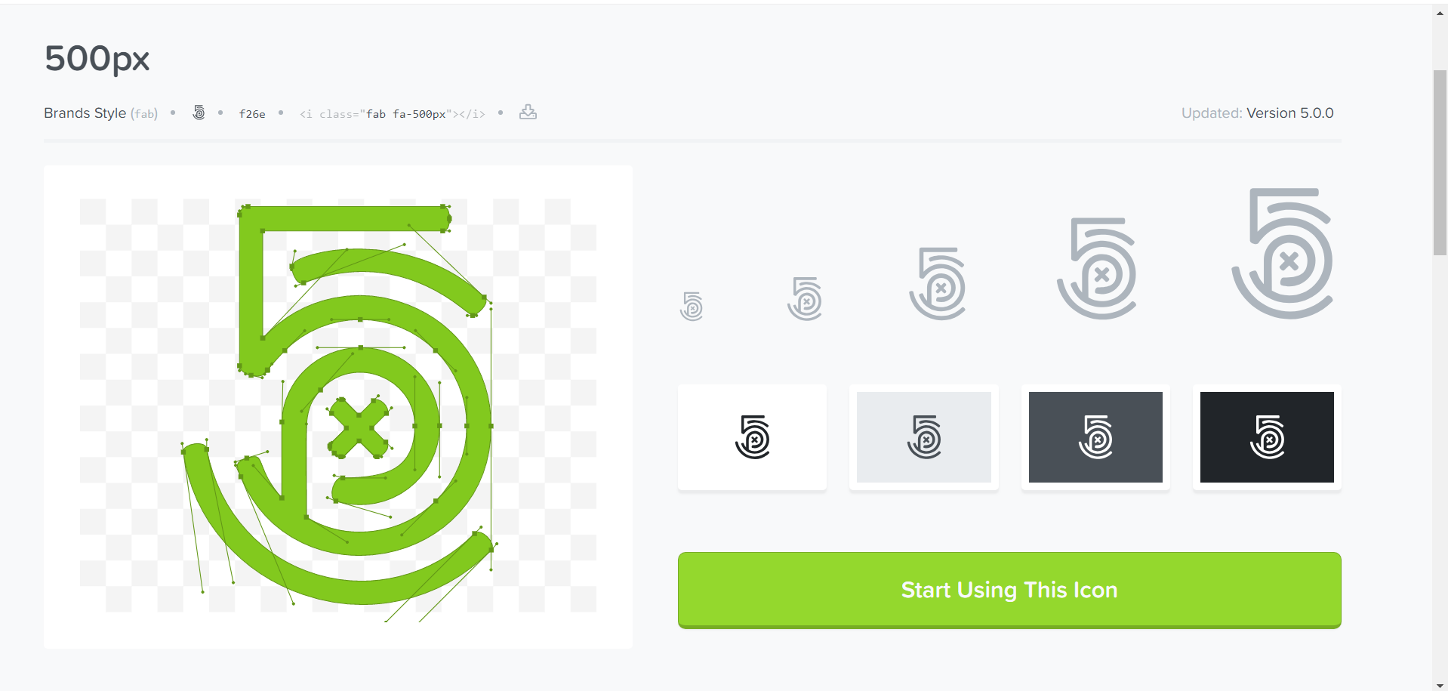
Css常用字体图标fontawesome
网站URLhttps://fontawesome.com/start
Fontawesome有免费和收费的css字体图标，类似于阿里Iconfont^{+，}使用方式与阿里相同

Slide 6
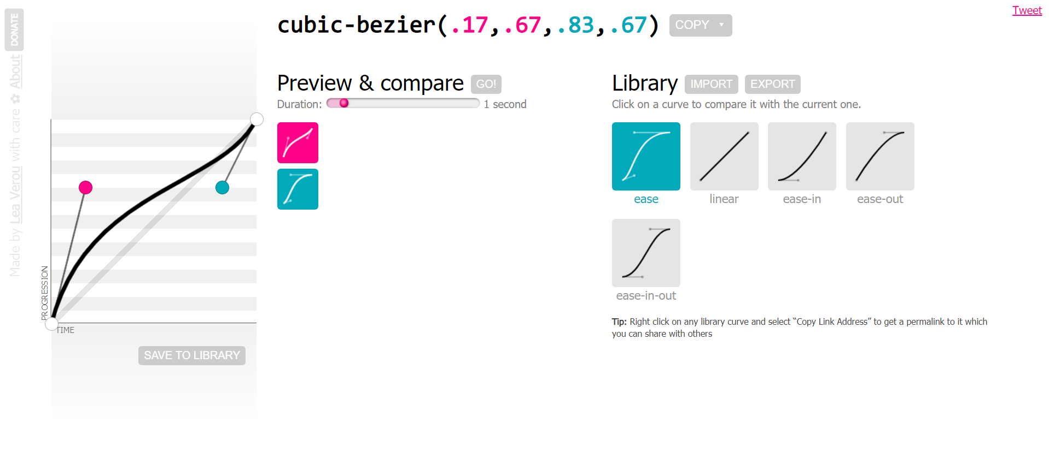
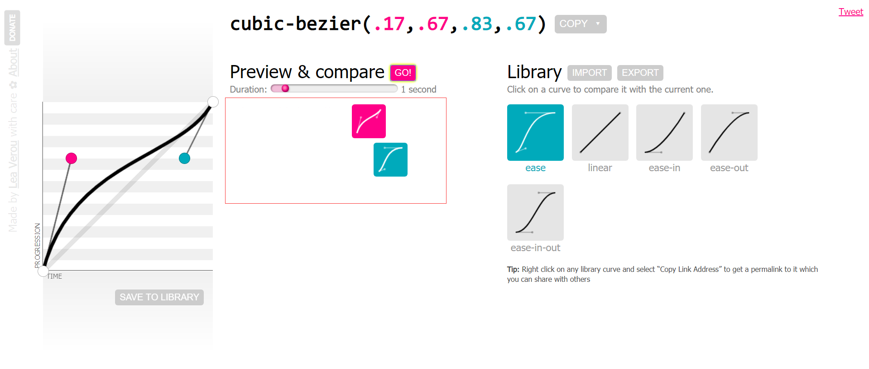
Css贝塞尔曲线 cubic-bezier
网站URL：https://cubic-bezier.com
可以设置动画的贝塞尔曲线，使动画更具有灵活性，设置完成后可以进行预览

Slide 7
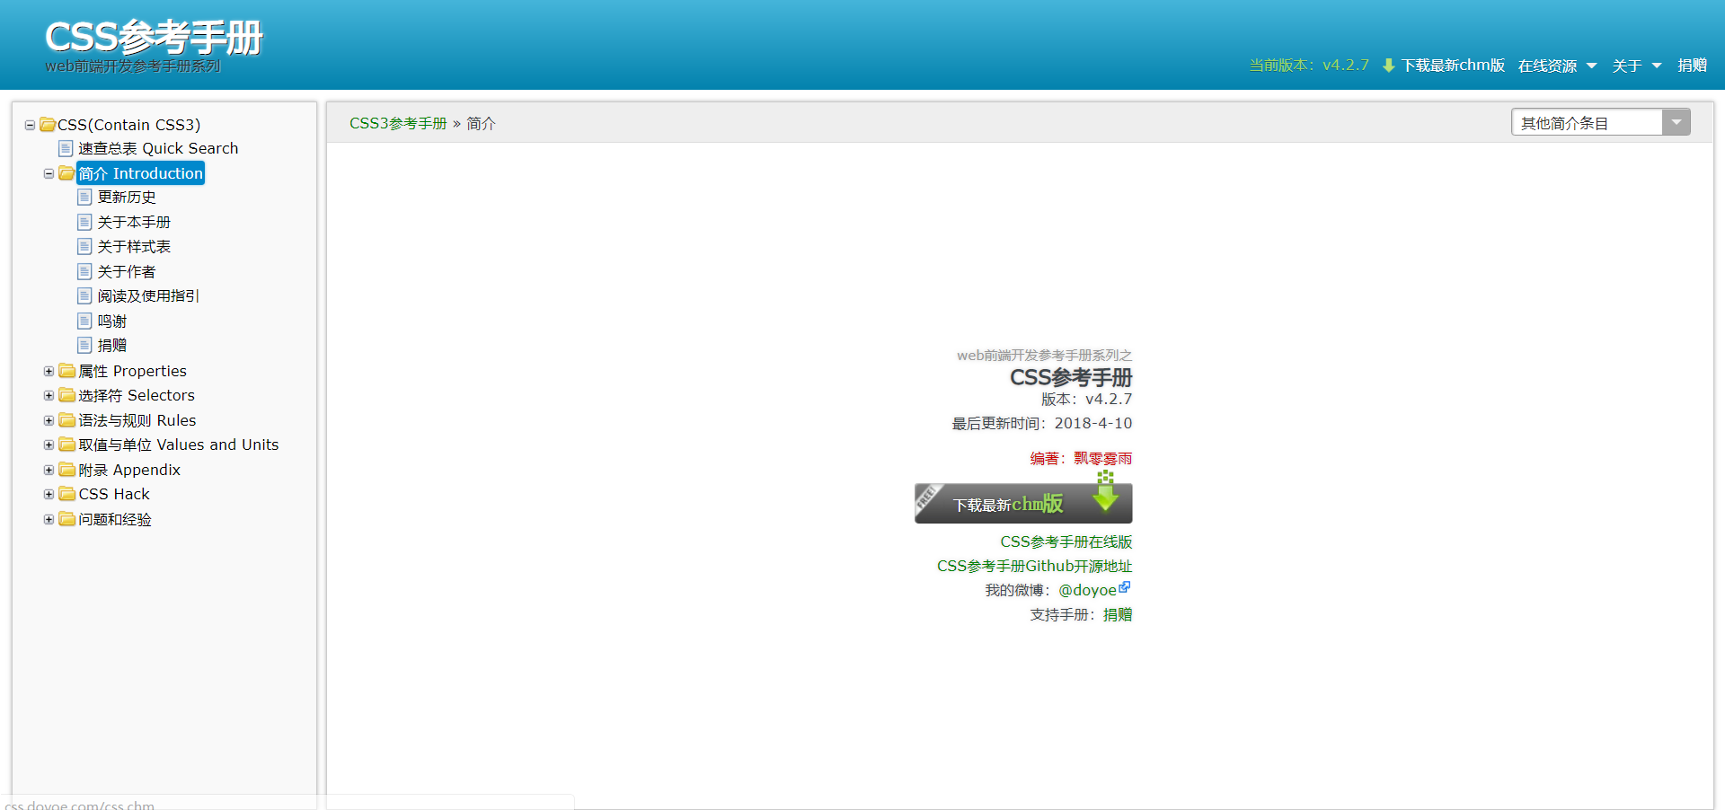
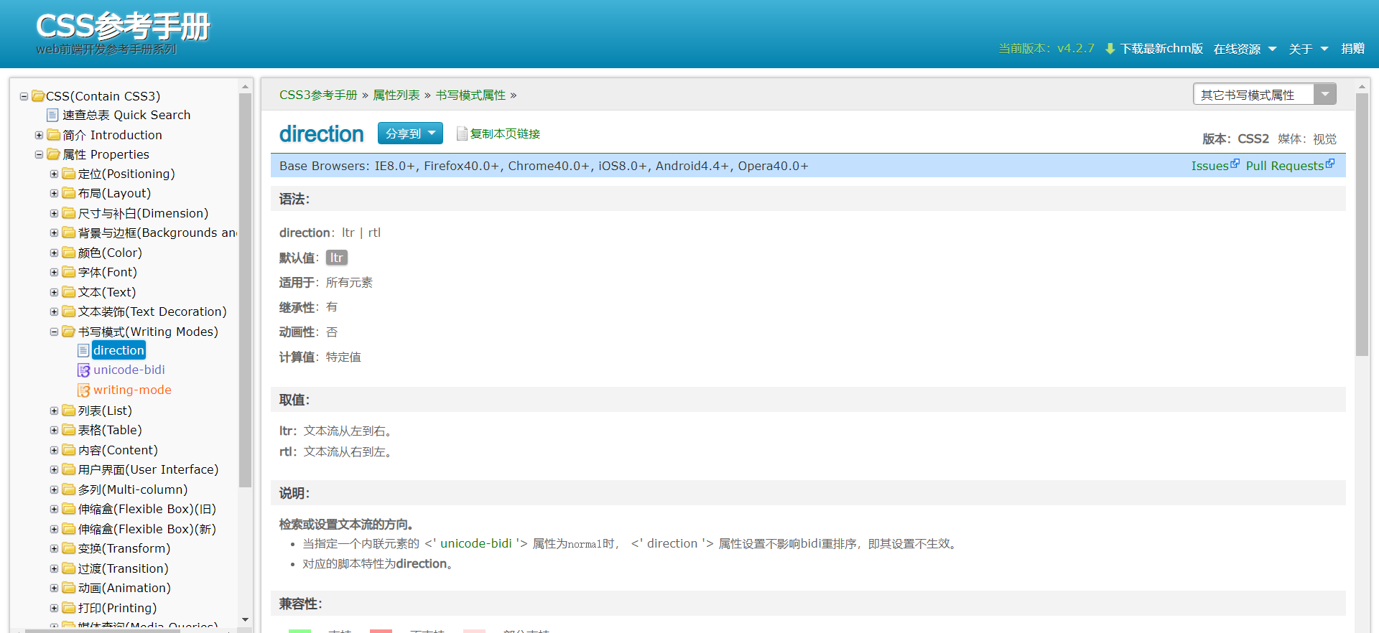
Css参考手册
网站URL： http://css.doyoe.com/
Css参考手册可以在忘记样式的时候快速查询

Slide 8
2
JS篇
Part

Slide 9
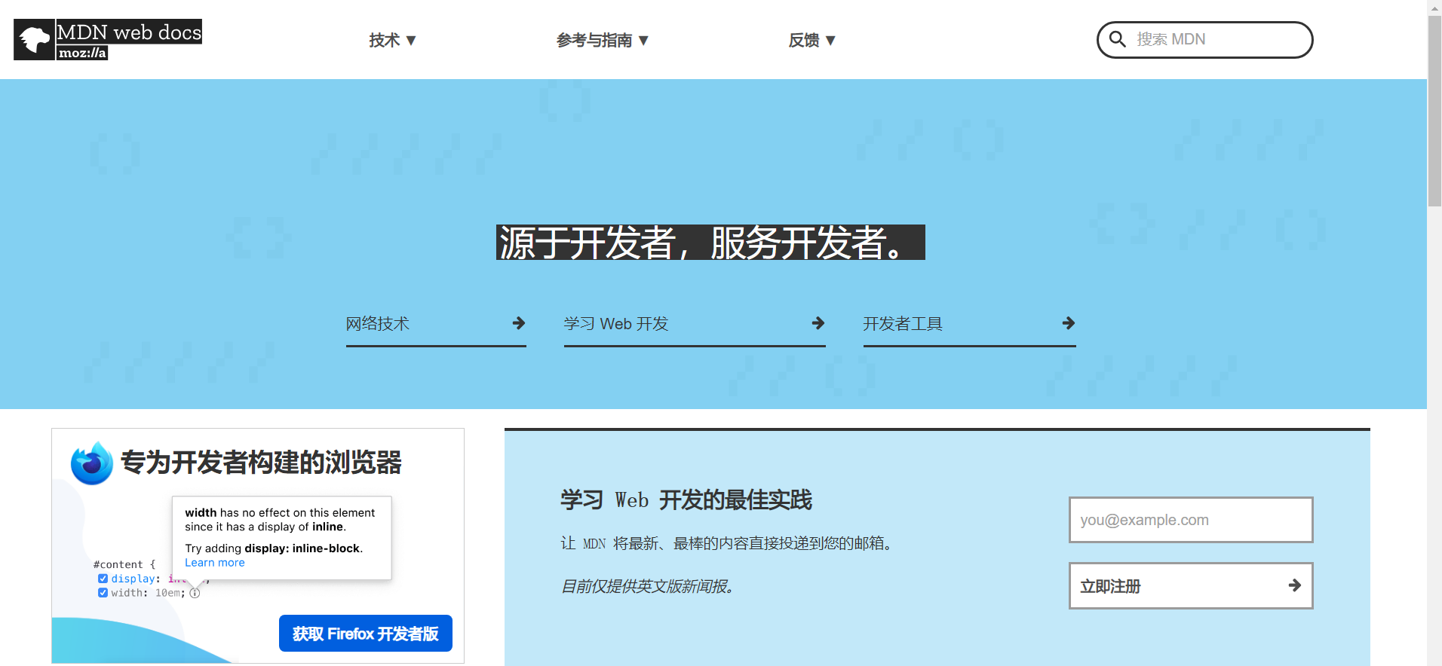
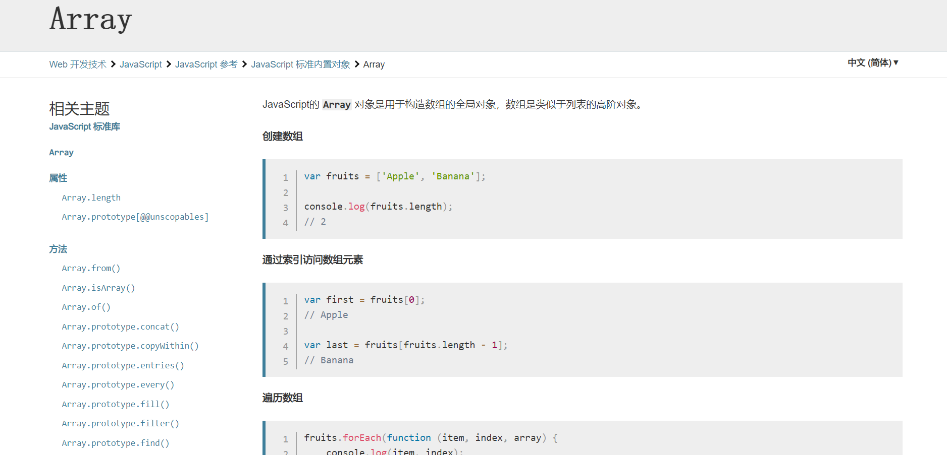
Js 参考手册 MDN
网站URL：https://developer.mozilla.org/zh-CN/docs/Web/JavaScript
比较标准的参考手册网站，使用说明和注意标注较全

Slide 10
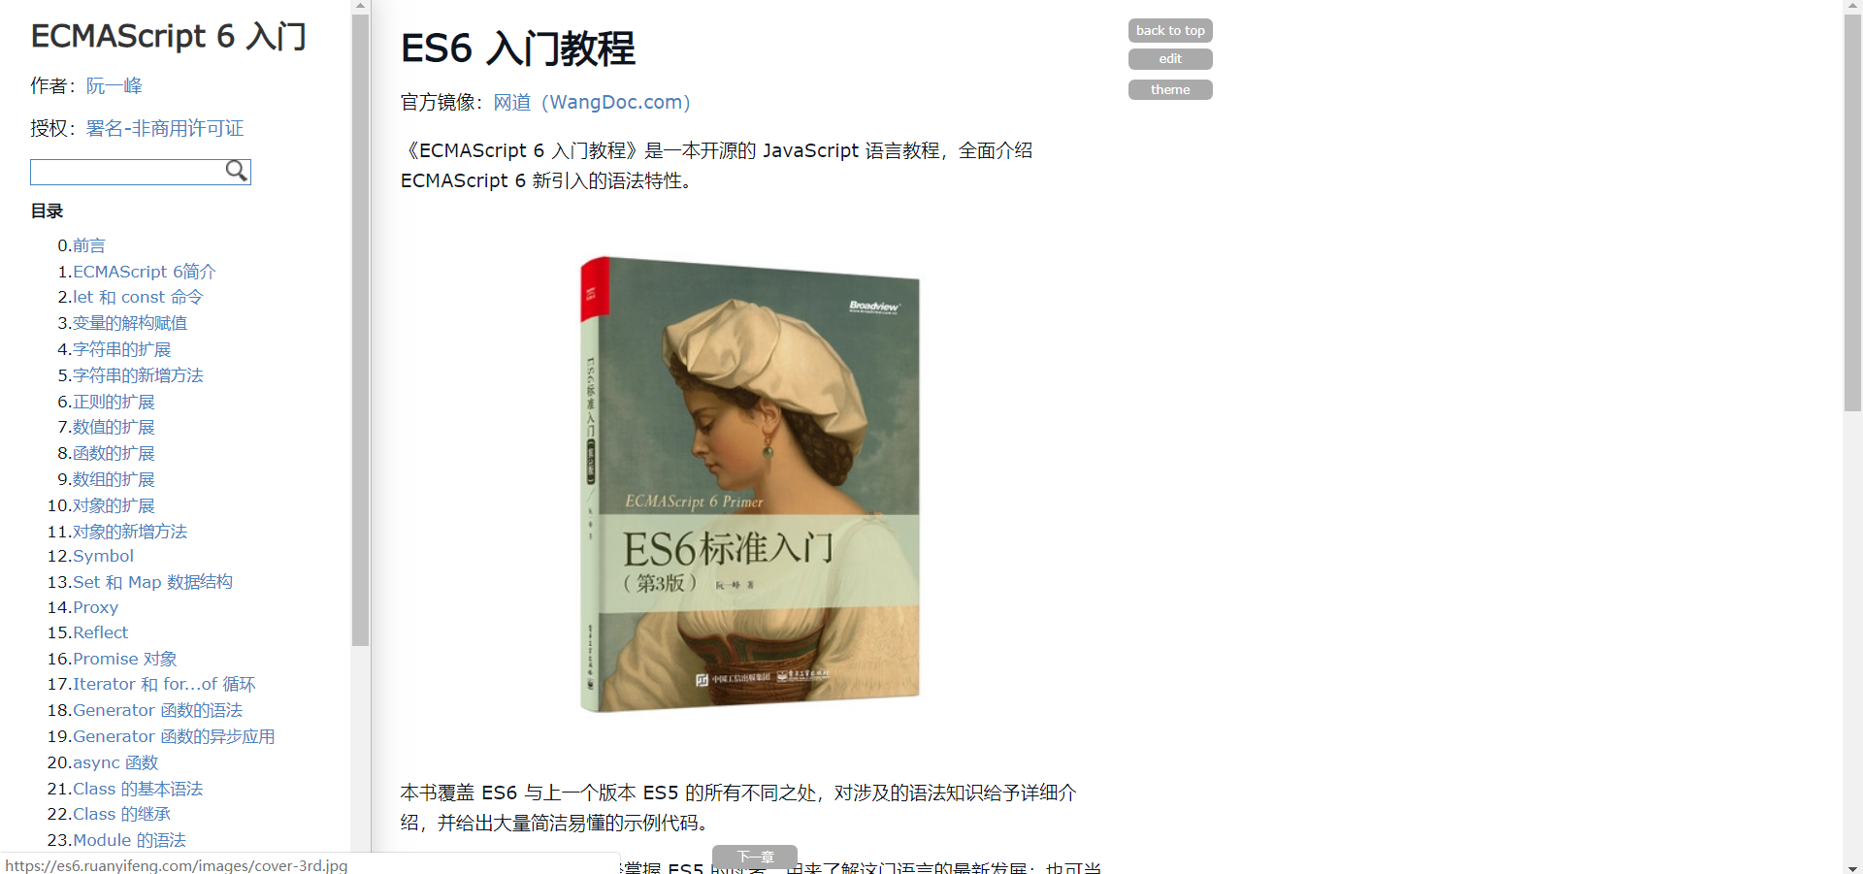
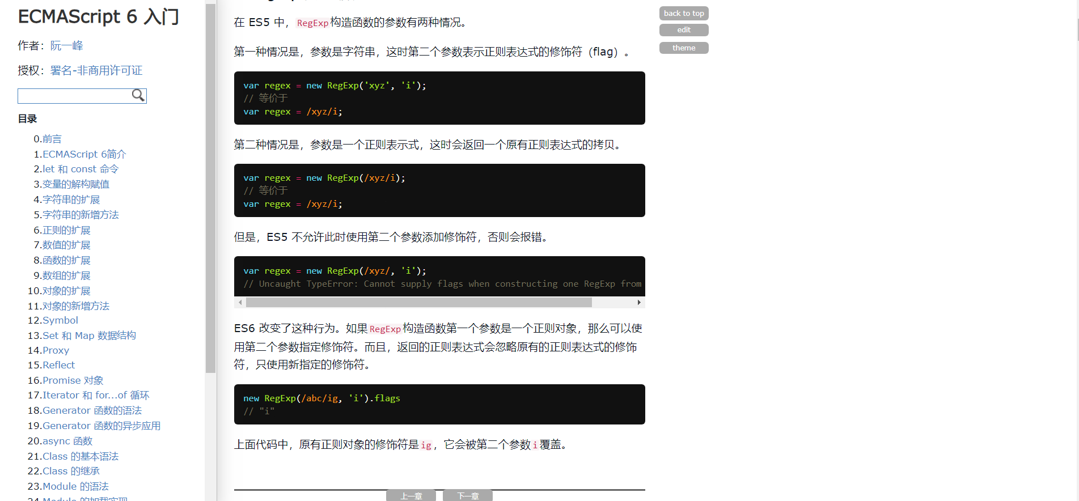
ES6 在线网站
网站URL：https://es6.ruanyifeng.com/
阮一峰阮大佬的书籍，优点就是白嫖

Slide 11
3
前端资源
Part

Slide 12
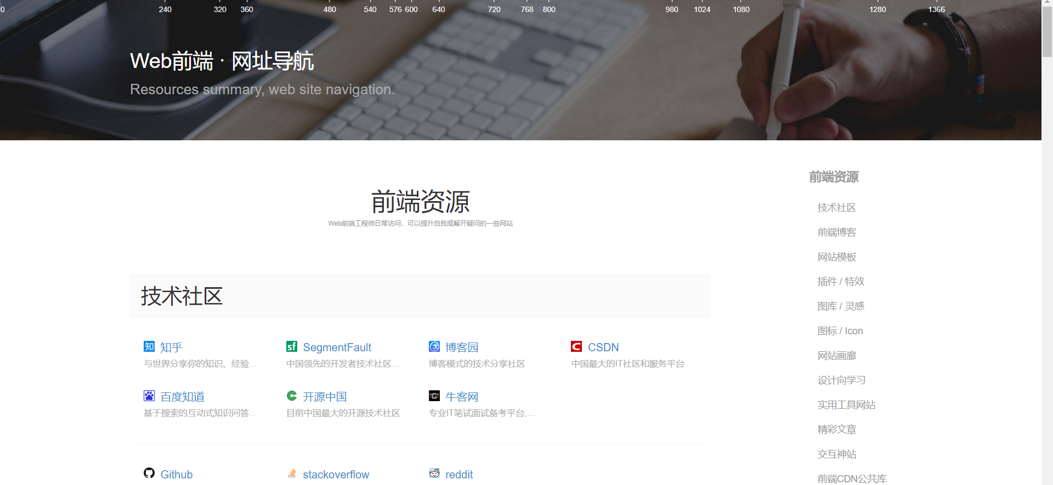
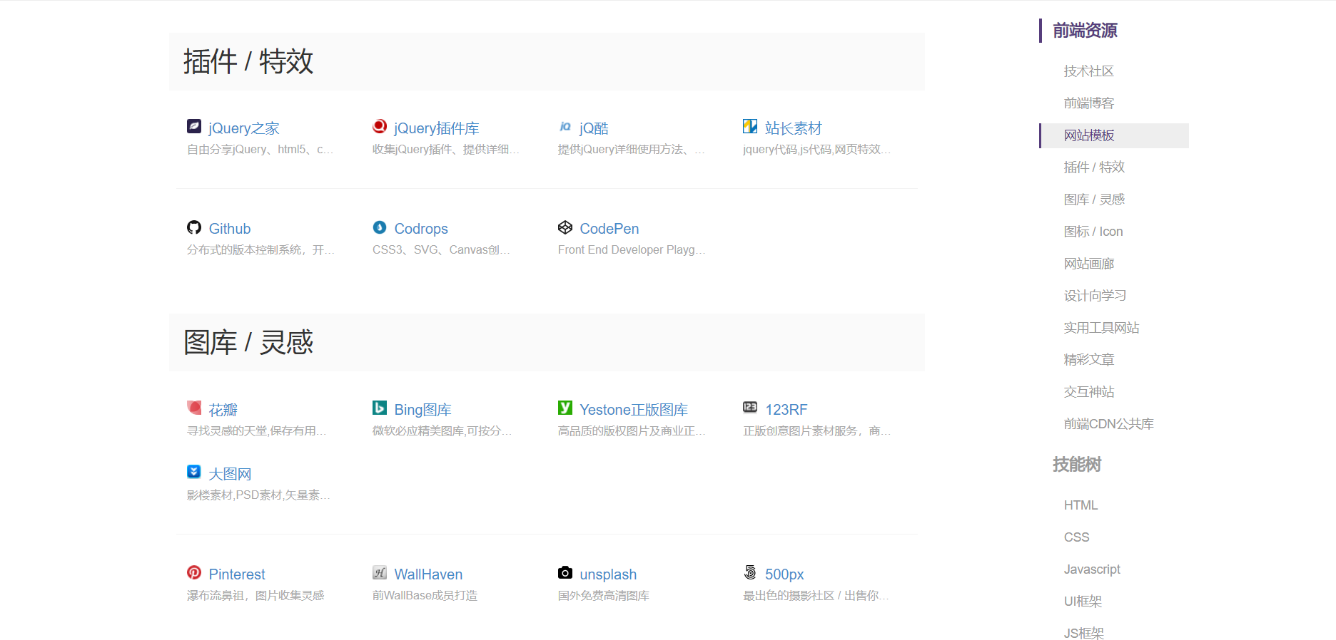
前端资源门户
网站URL：http://nav.templatesy.com/
阮一峰阮大佬的书籍，优点就是白嫖

Slide 13

前端特效
网站URL：http://codepen.io/
各种酷炫特效，可以直接copy代码

